Slide 1
PENGARUH NANOPARTIKEL PLGA (Niggella sativa) dalam menurunkan radikal bebas malondialdehida hepar tikus model dm tipe 2

Slide 2
TUJUAN PENELITIAN
Mengetahui perbedaan kadar MDA hepar tikus model DM tipe 2 yang diberi nanopartikel PLGA ekstrak biji jintan hitam, non- nanopartikel ekstrak biji jintan hitam, kelompok yang tidak diberi terapi, dan kelompok yang diberi glibenklamid.

Slide 3
METODE
🐹 DESIGN TRUE EXPERIMENTAL 🐹
Bagian dari penelitian kuantitatif . Namun, penelitian eksperimen memiliki ciri tersendiri yang membedakannya dengan penelitian kuantitatif lainnya. Ciri yang paling mendasar dari penelitian eksperimen yakni adanya perlakuan (treatment). Selain itu, ciri lain dari penelitian eksperimen secara umum adalah adanya pengontrolan dan pengamatan.

Slide 4
TAHAPAN :
Ekstraksi Biji Jintan Hitam
Identifikasi timokuinon dengan kromatografi lapis tipis
Pembuatan diet tinggi lemak
Pembuatan Nanopartikel PLGA
Karakterisasi Morfologi Nanopartikel PLGA
Pemeriksaan Kadar Glukosa Darah Puasa (GDP)
Pengukuran Kadar MDA Hepar

Slide 5
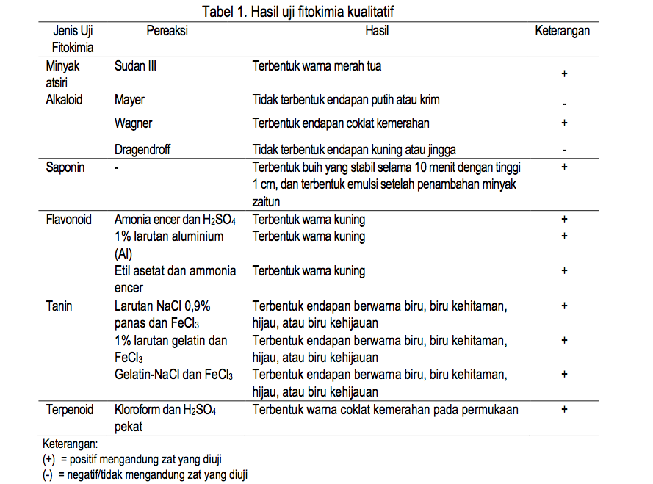

Slide 6
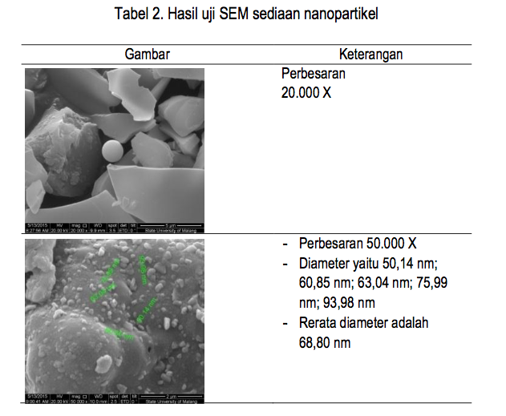

Slide 7
Induksi DM Tipe 2
DTL, didapatkan 21 tikus mengalami peningkatan GDP. Setelah pemberian STZ dosis 35 mg/kgBB, gejala-gejala fisiologis yang terjadi pada tikus meliputi poliuri (ditandai dengan sekam basah), polidipsi dengan air minum yang diberikan setiap hari habis), dan polifagi i tidak terdapat sisa pakan). Semua tikus mengalami peningkatan kadar GDP dan dinyatakan DM karena kadar GDP telah melebihi 126 mg/dL.14
Kadar MDA Hepar

Slide 8
HASIL :
Dari penelitian ini bahwa terdapat perbedaan kadar MDA hepar tikus model DM tipe 2, tetapi tidak signifikan secara statistik pada kelompok yang diberi nanopartikel PLGA ekstrak biji jintan hitam, non-nanopartikel ekstrak biji jintan hitam, kelompok yang tidak diberi terapi, dan kelompok yang diberi glibenklamid.Kadar MDA hepar pada kelompok yang diberi nanopartikel PLGA ekstrak biji jintan hitam menghasilkan penurunan kadar MDA hepar yang paling besar dibandingkan dengan kelompok perlakuan yang lain.

